Slide 1



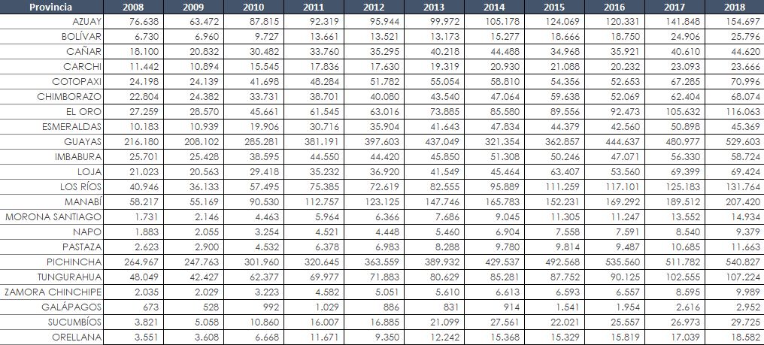

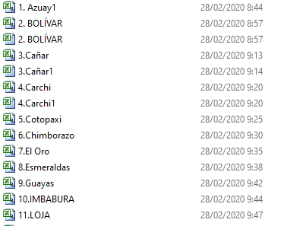


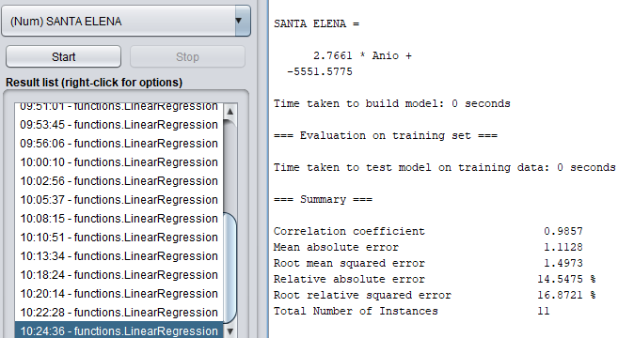
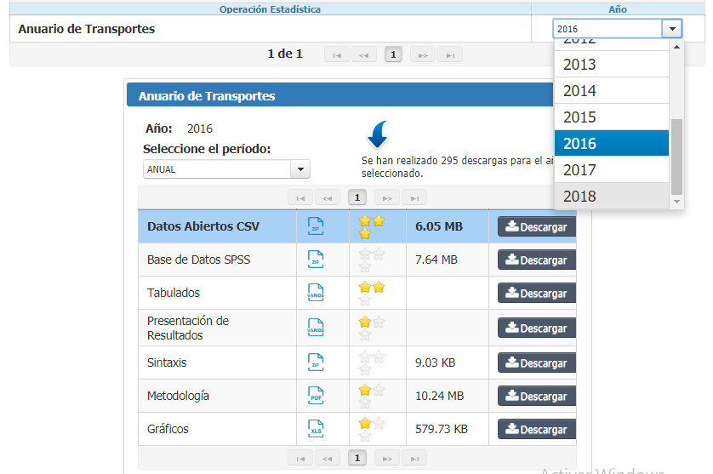

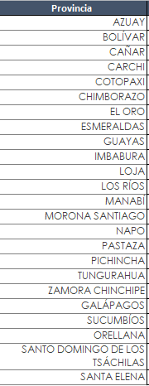
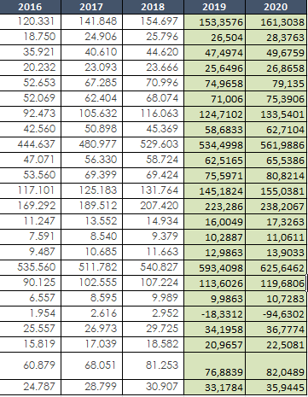
Predicción del Número de Vehículos Matriculados en el año 2019, 2020 en el Ecuador.
Facultad de Energía, Carrera de Ingeniería en Sistemas
Santiago G. Rivera - Medina
Abstract
El presente trabajo tiene como finalidad la aplicación de Machine Learning mediante algoritmos supervisados de regresión lineal contenidos en el software WEKA, después de haber preparado el dataset obtenido de las plataformas del Instituto Nacional de Estadísticas y Censos (INEC), el principal objetivo de la investigación es la predicción del número de vehículos matriculados en cada una de las 24 Provincias del Ecuador.
1. Problema
3. Preparación de Datos.
El Instituto Nacional de Estadística y Censos – INEC-, realiza desde el año 1965, la Estadística de Transportes, con el propósito de obtener información relacionada con los transportes de pasajeros, vehículos matriculados, accidentes de tránsito, transporte aéreo, transporte ferroviario y transporte marítimo de carga y de pasajeros.
En la actualidad se evidencian largas filas en los centros de Matriculación Vehicular ya que no se provee de una buena gestión al momento de realizar las revisiones vehiculares, debido a que se desconoce el número de vehículos que llegarán a matricularse.
4. División de Datos.
a. Pregunta de Investigación.
Cuantos Vehículos Matriculados tendremos al finalizar el año 2019, 2020 en cada una de las 24 Provincias del Ecuador?
b. Principales Beneficiarios.
5. Entrenamiento del Modelo.
Aplicación de Algoritmo de Regresión Lineal
2. Recopilación de Datos
La recolección de Datos se realizó a partir de serie histórica de los vehículos matriculados desde el año 2008 hasta el 2018, estos dataset se encuentran en las plataformas digitales del INEC-Ecuador. https://www.ecuadorencifras.gob.ec/transporte/
6. Validación del Modelo.
Artificial Intelligence (2019-2020)
“Noveno ciclo”
sgriveram@unl.edu.ec

